Slide 1
Муниципальное бюджетное дошкольное образовательное упреждение Цент развития ребенка № 5 «Мир детства»
Экологический проект
«Облачко на ножке»
Выполнила воспитатель
2 категории: Шумилина Г.В.
Тула 2017 г

Slide 2
Паспорт проекта
Тип проекта:
Исследовательско –творческий, групповой
Продолжительность проекта Краткосрочный_2 недели Срок реализации –Май -2017г
Участники проекта: воспитатели, дети младшей группы, родители
Интеграция образовательных областей:
Познавательное развитие.
Речевое развитие.
Социально – коммуникативное развитие.
Художественно – эстетическое развитие.

Slide 3
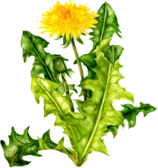
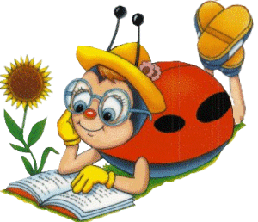
Актуальность
Тема проекта выбрана в связи с недостаточными знаниями детей младшей группы о растительных объектах.
Одуванчик – доступный пример для изучения особенностей строения, роста, развития и размножения растений. Объем и занимательность информации интересны и понятны детям младшего дошкольного возраста, позволяют формировать элементарные экологические представления.

Slide 4
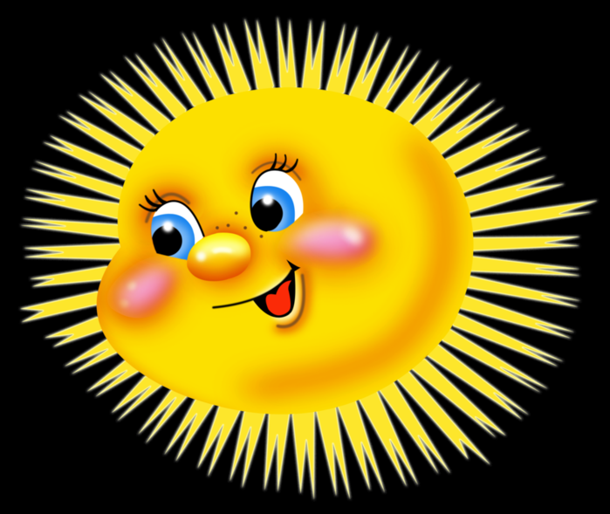
Цель проекта:
Изучение детьми растительных объектов природы (одуванчиков) во взаимосвязи со средой обитания, формирование элементарных экологических представлений и грамотного поведения в природе.

Slide 5
Задачи проекта
Образовательные:
Формировать знание о строении растений (на примере одуванчика), дать представление о тесной взаимосвязи растительных объектов с различными экологическими факторами.
Развивающие:
Развивать у детей познавательную активность, устойчивый интерес к изучению объектов растительного мира, умение выделять причинно-следственные связи, делать умозаключения. Обогащать и активизировать словарный запас детей.
Воспитательные:
Вызвать эмоциональное позитивное отношение к объектам живой природы. Воспитывать бережное отношение к растениям и природе в целом.

Slide 6
Ожидаемый результат
формирование у детей знаний об одуванчике; обучение детей постановке и решению экологических задач (любоваться одуванчиками, понимать их использование, как лекарственных растений); проявление детской самостоятельности в работе над проектом; совершенствование уровня знаний, экологической компетентности родителей по теме проекта; побуждать детей эстетически воспринимать природу, стремясь отразить свои впечатления в продуктивной деятельности.

Slide 7
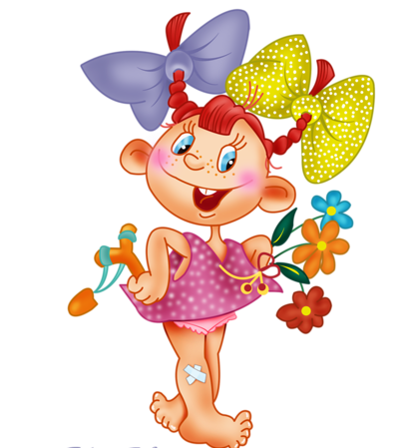
Этапы проекта
1 этап - подготовительный
- Разработка карты проекта, планирование.
- Материально-техническое и дидактическое обеспечение проекта : подбор художественного слова, дидактических материалов , видеоматериалов (мультимедийных презентаций про одуванчики, мультипликационных фильмов),
оборудования и пособий для практических занятий.

Slide 8
2 этап - практический
Наблюдения на прогулке, рассматривание альбома «Цветы»
Продуктивная деятельность: рисование «Одуванчик в траве», лепка «Солнышко на ножке», аппликация «Одуванчик распушился»
Просмотр мультфильма «Почему у одуванчика толстые щеки», видеоурока тетушки Совуньи, интерактивная игра « Собери цветок», презентация « О чем думает одуванчик»

Slide 9
3 этап - заключительный
Выставка творческих работ «Солнышко на ножке». Дети много узнали о пользе одуванчика в жизни человека. Были использованы методы художественно-эстетического развития: работы по лепке, по рисованию, по аппликации. Просмотр мультипликационных фильмов. Родителям выданы памятки «О пользе одуванчика». Наблюдение на прогулке «Найди среди травы».

Slide 10
Выводы:
:
В результате проделанной работы есть положительные результаты: дети, наблюдая за ростом растений, рассуждали, делали самостоятельные выводы, видели их постепенный рост и зарисовывали в дневнике наблюдений. Дети учились практическим действиям по охране природы, у детей появилось желание общаться с природой и отражать свои впечатления через различные виды деятельности.

Slide 11
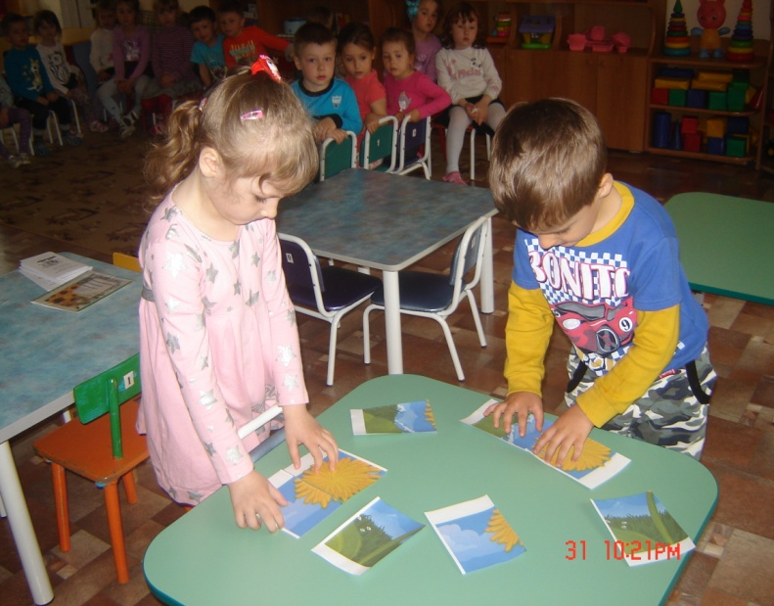
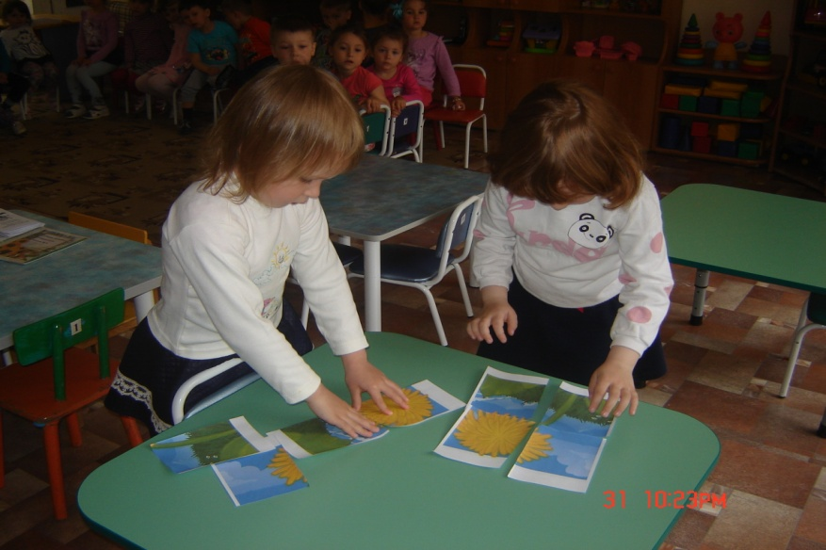
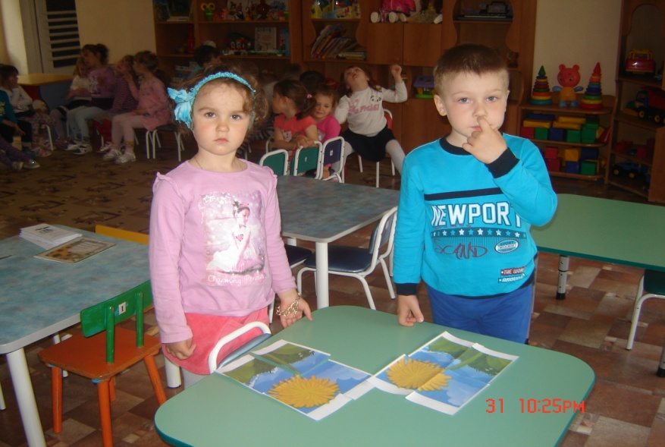
Игровая деятельность
Дидактическая игра «Собери цветок»

Slide 12
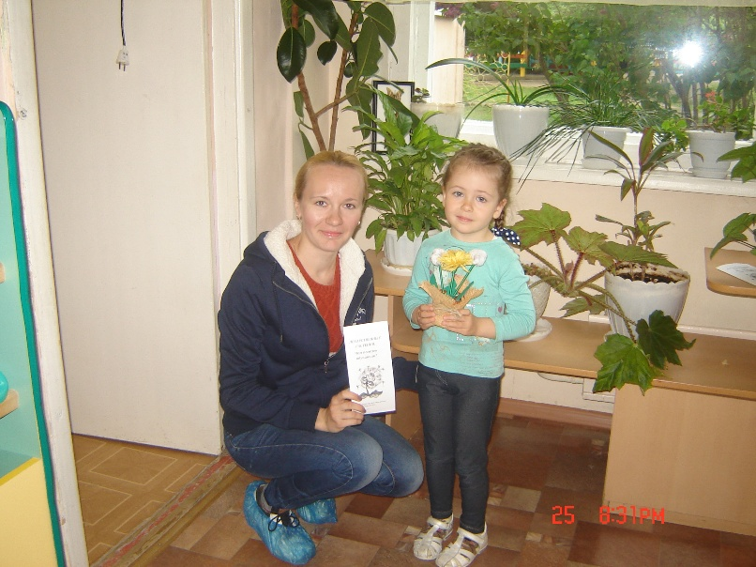
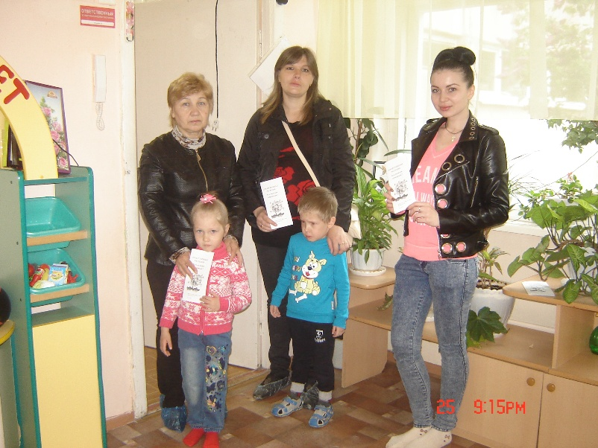
Работа с родителями
Памятка для родителей «О пользе одуванчика».
Творческое задание – выполнить с детьми поделку
Родительское собрание в форме круглого стола «Экологическое воспитание младших дошкольников)». Цель собрания: познакомить родителей с запланированными целями задачами по экологическому проекту Проведение консультаций для родителей: «Познавательное развитие детей», «Как знакомить детей с окружающим миром».

Slide 13
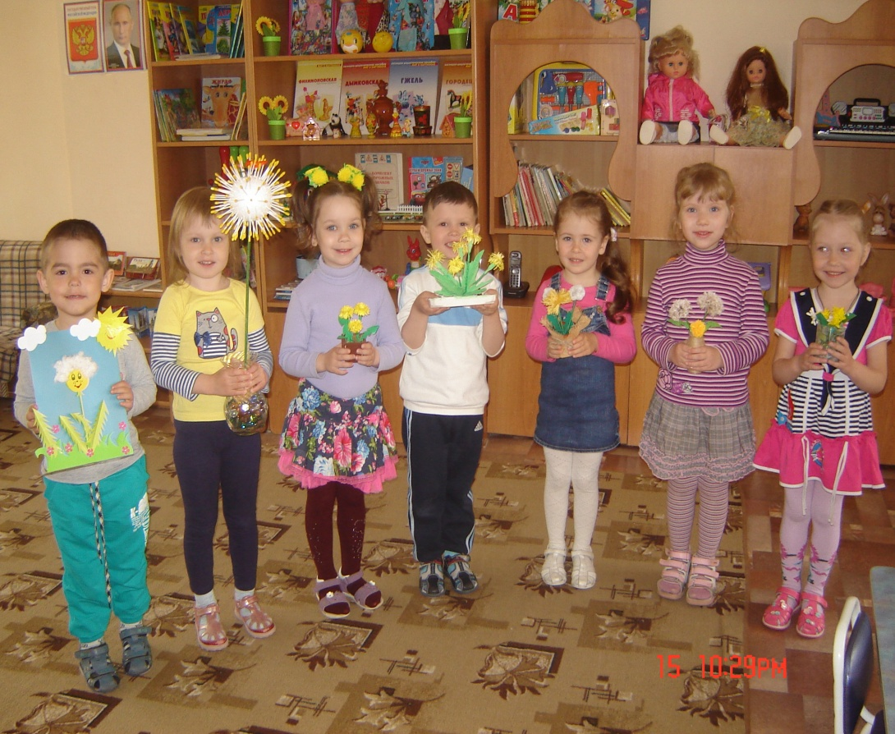
В заключении проекта была проведена тематическая выставка поделок «Облачко на ножке»

Slide 14
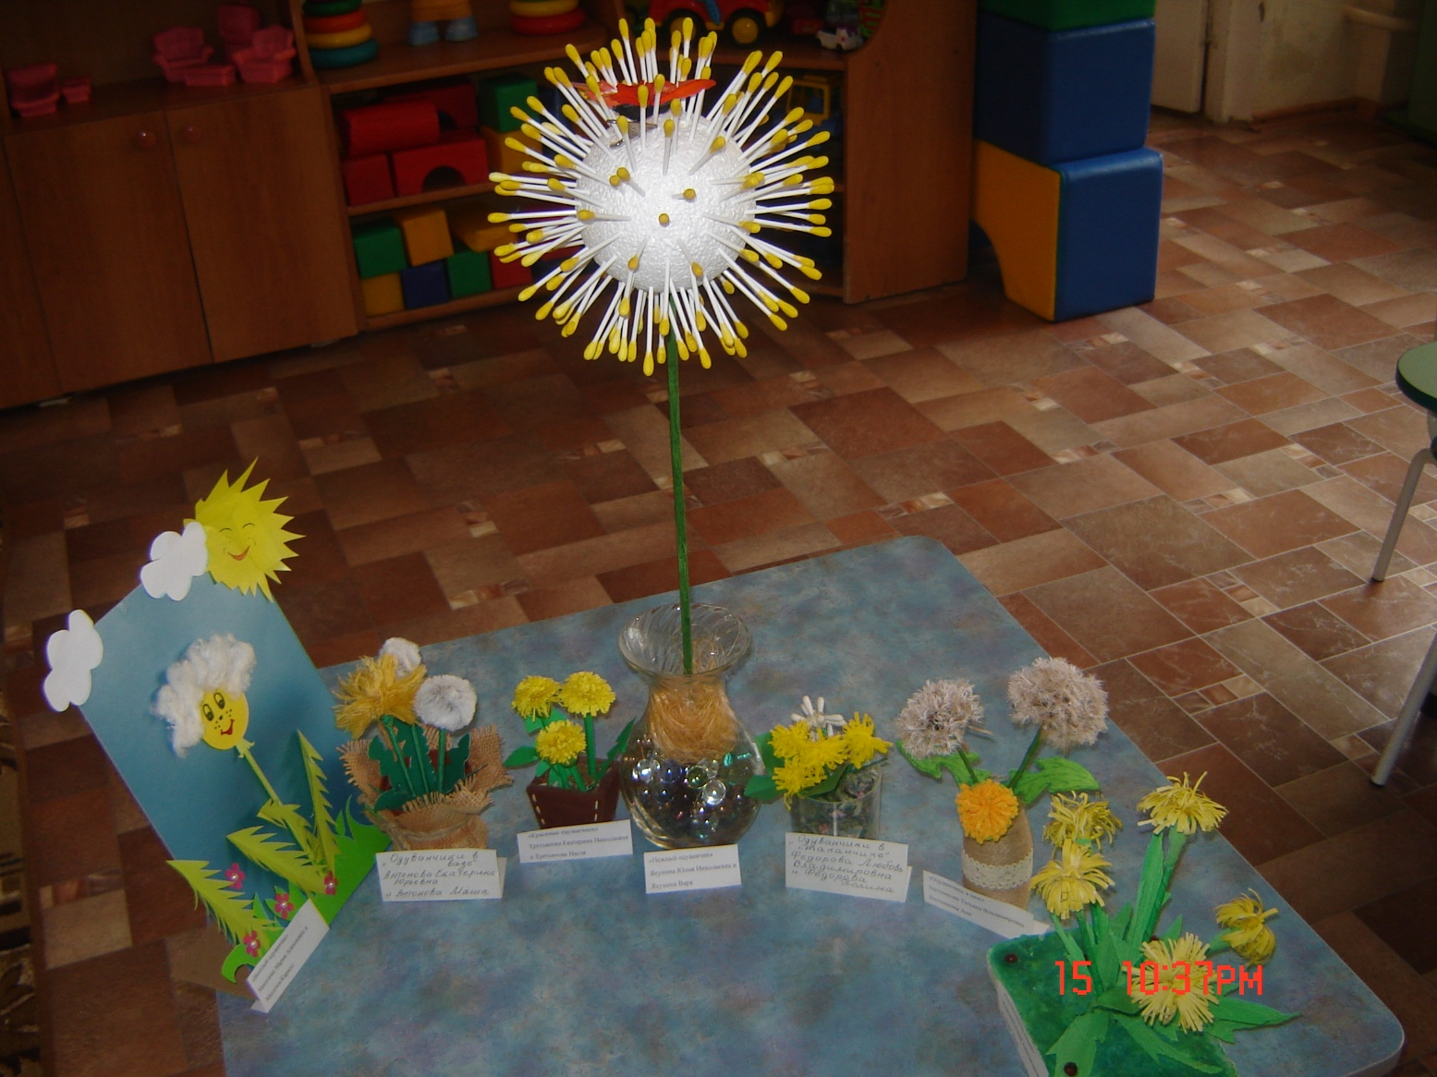
ВЫСТАВКА «Облачко на ножке»

Slide 15
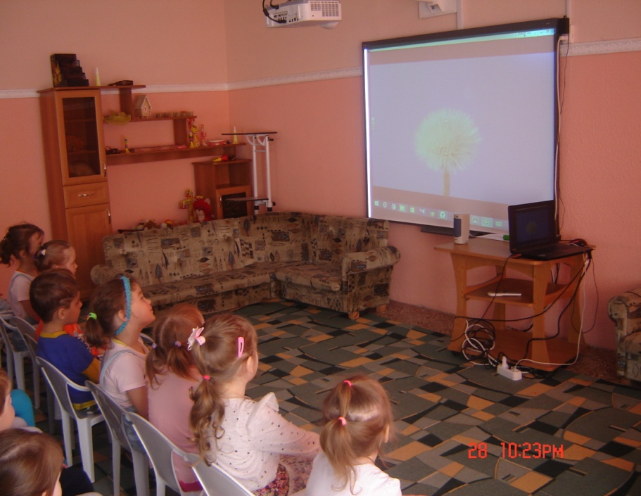
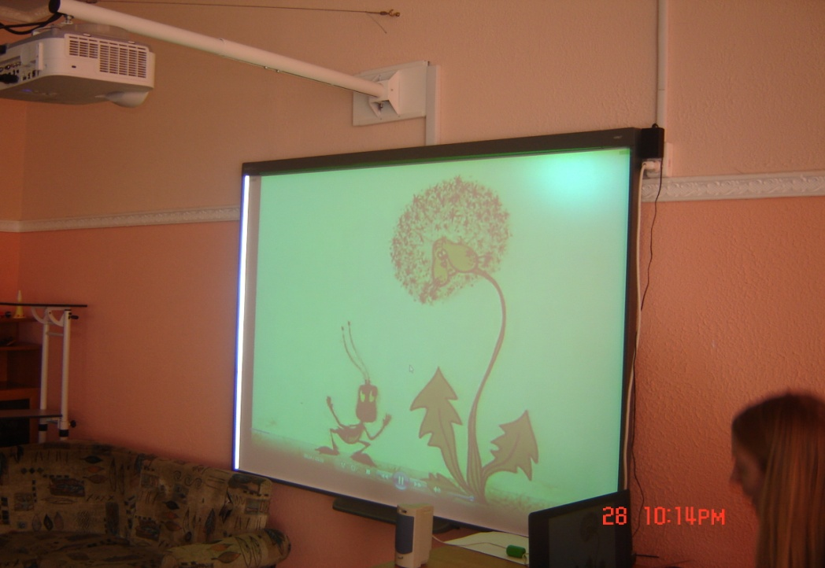
Просмотр мультфильма «История жизни одного одуванчика»

Slide 16
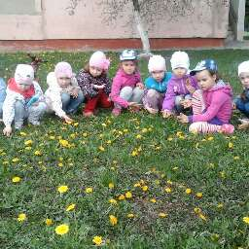
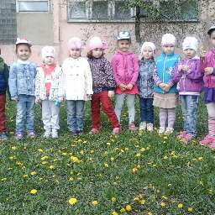
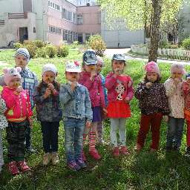
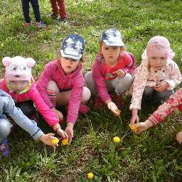
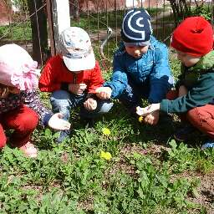
Наблюдение на прогулке
Уронило солнце лучик золотой,
Вырос одуванчик первый, молодой.
У него чудесный золотистый цвет.
Он большого солнца маленький портрет.

Slide 17
